Slide 1
Desarrollo de sistemas críticos

Slide 2
Presentado por:
Estela Isabel Abreu
Willson neris Acevedo

Slide 3
Desarrollo de sistemas críticos
Aproximaciones complementarias para desarrollar un software confiable:
Prevención de defectos.
Detección de defectos.
Tolerancia a defectos.
Notes:
1. Prevención de defectos. El proceso de diseño e implementación del sistema debería
utilizar aproximaciones al desarrollo del software que ayuden a evitar errores de programación
y así minimizar el número de defectos en un programa.
2. Detección de defectos. Los procesos de verificación y validación se diseñan para
descubrir y validar defectos en un programa antes de que éste sea desplegado para
su uso.
3. Tolerancia a defectos. El sistema se diseña para que los defectos o comportamientos
inesperados del sistema durante la ejecución sean detectados y gestionados de tal forma
que no ocurran fallos de funcionamiento.

Slide 4
Procesos confiables
1. Inspecciones de requerimientos.
2. Gestión de requerimientos.
3. Verificación de modelos.
4. Inspecciones de diseño y código.
5. Análisis estático.
6. Planificación y gestión de las pruebas.
Notes:
Inspecciones de requerimientos. éstas pretenden descubrir problemas en la especificación del sistema.
Gestión de requerimientos. está relacionada con la realización de un seguimiento de los cambios en los requerimientos y extender dicho seguimiento a lo largo del diseño y la implementación.
Verificación de modelos. La verificación de modelos implica el uso de herramientas CASE para analizar los modelos del sistema y asegurar su consistencia interna y externa. La consistencia interna significa que un modelo del sistema es consistente; la consistencia externa significa que diferentes modelos del sistema (por ejemplo, un modelo de estados y un modelo de objetos) son consistentes.
Inspecciones de diseño y código. las inspecciones de diseño y código a menudo se basan en listas de verificación de defectos comunes y pretenden descubrir y eliminar estos defectos antes de la prueba del sistema.
Análisis estático. El análisis estático es una técnica automática de análisis de programas en la que el programa se analiza con detalle para encontrar condiciones potencialmente erróneas.
Planificación y gestión de ¡as pruebas. Debería diseñarse un conjunto completo de pruebas para el sistema y gestionar cuidadosamente el proceso de pruebas para asegurar una cobertura completa de las pruebas y el seguimiento de tos requerimientos y el diseño del sistema a través de tas pruebas.

Slide 5
Programación confiable
Notes:
implica el uso de técnicas y construcciones de programación que contribuyen a prevenir y tolerar los defectos.
Los defectos en los programas tienen lugar debido a que los programadores cometen errores
Un fallo de ejecución es algo que es observable para los usuarios de un sistema, mientras que un defecto es una característica interna del sistema.

Slide 6
Programación confiable
Información Protegida
Programación segura
Manejo de excepciones

Slide 7

Información protegida

Slide 8

Programación segura
Notes:
Demasiados punteros
Numerosas variables
Herencia

Slide 9
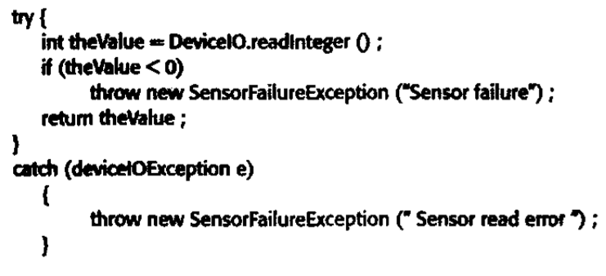
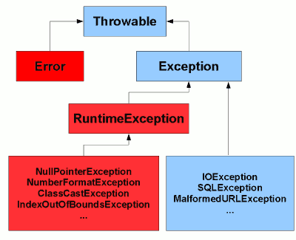
Manejo de excepciones

Slide 10
Tolerancia a defectos
Notes:
Un sistema tolerante a defectos puede continuar en funcionamiento después de que se manifiesten
algunos defectos en el programa. Los mecanismos de tolerancia a defectos en el sistema
aseguran que estos defectos del sistema no provocan fallos de funcionamiento del sistema.
Se necesita tolerancia a defectos en situaciones en las que un fallo de funcionamiento del
sistema podría provocar un accidente catastrófico o en las que una pérdida de funcionamiento
del sistema pudiese causar grandes pérdidas económicas.

Slide 11
Tolerancia a defectos
1. Detección de defectos.
2. Evaluación de los daños.
3. Recuperación de defectos.
4. Reparación de defectos..
Notes:
1. Detección de defectos. El sistema debe detectar un defecto que podría conducir a un
fallo de ejecución del sistema. Generalmente, esto implica comprobar que el estado del
sistema es consistente.
2. Evaluación de ios daños. Se deben detectar las partes del estado del sistema que han
sido afectadas por el defecto.
3. Recuperación de defectos. El sistema debe restaurar su estado a un estado «seguro»
conocido. Esto puede conseguirse corrigiendo el estado dañado (recuperación de errores
hacia adelante) o restaurando el sistema a un estado «seguro» conocido (recuperación
de errores hacia atrás).
4. Reparación de defectos. Esto implica modificar el sistema para que no vuelva a aparecer
el defecto. Sin embargo, muchos defectos del software se manifiestan como estados
transitorios. Ello se debe a una combinación peculiar de entradas del sistema. No
es necesario realizar ninguna reparación y el procesamiento normal puede continuarse
inmediatamente después de la recuperación de los defectos.

Slide 12
Detección de defectos y evaluación de daños
1. Detección de defectos preventiva.
2. Detección de defectos retrospectiva
Notes:
1. Detección de defectos preventiva. En este caso, el mecanismo de detección de defectos
se inicia antes de que se produzca un cambio en el estado. Si se detecla un estado
potencialmente erróneo, entonces el cambio de estado no se realiza.
2. Detección de defectos retrospectiva. En este caso, el mecanismo de detección de defectos
se inicia después de que el estado del sistema ha sido cambiado para comprobar
si ha tenido lugar un defecto. Si se descubre un defecto, se provoca una excepción
y se utiliza un mecanismo de reparación para recuperarse de ese defecto.

Slide 13
técnicas de evaluación de daños.
1. El uso de comprobaciones de código y sumas de verificación en las comunicaciones
de datos y comprobaciones de dígitos en datos numéricos.
2. El uso de enlaces redundantes en estructuras de datos que contienen punteros.
3. El uso de temporizadores en sistemas concurrentes.

Slide 14
Recuperación y reparación de defectos
Notes:
La recuperación de defectos es el proceso de modificar el espacio de estados del sistema para
que los efectos del defecto sean eliminados o reducidos. El sistema puede continuar funcionando,
quizás de forma algo degradada. La r e c u p e r a c i ó n hacia adelante implica intentar corregir
el sistema dañado y crear el estado esperado. La r e c u p e r a c i ó n hacia atrás restaura el
estado del sistema a un estado «correcto» conocido.

Slide 15
situaciones generales en las que pueden aplicarse técnicas de recuperación de errores.
1. Cuando los datos del código están dañados.
2. Cuando las estructuras enlazadas están dañadas.
Notes:
1. Cuando ¡os datos del código están dañados. El uso de técnicas de codificación que
añaden redundancia a los datos permite corregir los errores así como detectarlos.
2. Cuando ¡as estructuras enlazadas están dañadas. Cuando los punteros hacia adelante
y hacia atrás se incluyen en la estructura de datos, la estructura puede volverse
a crear —si un número suficiente de punteros permanece sin dañar—. Esta técnica
se utiliza frecuentemente para sistemas de ficheros y reparación de bases de datos.

Slide 16
Arquitecturas tolerantes a defectos
Notes:
En muchos sistemas, es posible implementar la tolerancia a defectos del software incluyendo
de forma explícita comprobaciones y acciones de recuperación en el software. Esto se denomina
programación defensiva. Sin embargo, esta aproximación no puede tratar de forma efectiva
los defectos del sistema que tienen lugar a partir de interacciones entre el hardware y el
software. Además, un mal entendimiento de los requerimientos puede implicar que tanto el
código del sistema como la defensa asociada sean incorrectos.
Para la mayoría de los sistemas críticos, en particular aquellos con requerimientos de disponibilidad
restringidos, puede necesitarse una arquitectura específica del sistema diseñada
para soportar la tolerancia a defectos.

Slide 17
aproximaciones para la tolerancia a defectos del software.
1. Programación con n-versiones.
2. Bloques de recuperación
Notes:
1. Programación con n-versiones. Utilizando una especificación común, el sistema software
se implementa en varias versiones por diversos equipos. Estas versiones se ejecutan
en paralelo sobre computadoras diferentes. Sus salidas se comparan utilizando
un sistema de votaciones y las salidas inconsistentes o las que no se producen a tiempo
son rechazadas. Al menos deberían estar disponibles tres versiones del sistema para
que dos versiones fuesen consistentes en el caso de que sólo una de ellas fallase.
2. Bloques de recuperación. En esta aproximación, cada componente del programa incluye
una prueba para verificar que el componente se ha ejecutado con éxito. También
incluye código alternativo que permite que el sistema vuelva hacia atrás y repita
los cálculos si la prueba detecta un fallo de ejecución. De forma deliberada, las
implementaciones son interpretaciones diferentes de la misma especificación. Se
ejecutan en secuencia en lugar de en paralelo, de forma que no se requiere la replicación
de hardware. En la programación con «-versiones, las implementaciones
pueden ser distintas, pero no es infrecuente para dos o más equipos de desarrollo elegir
los mismos algoritmos para implementar la especificación. Randell (Randell.
1975) y Randell y Xu (Randell y Xu, 1995) describen el método de bloques de recuperación.

Slide 18


